Slide 1
ML之神
實用數位系統設計|16bits乘法器|期中進度
PRESENTED BY
B032040036 廖偉驊
(L)B035020026 李冠霖

Slide 2
1
作品規格

Slide 3
作品規格
預計電路面積
實際電路面積
8x Booth Encoder & Decoder
1x Wallace Partial Product Structure
3x CLA or CSA
Gate count ≒ 2000 (NAND2 gates)
8x Booth Encoder & Decoder
1x Wallace Partial Product Structure
3x RSCSA
1x Output Controller
Gate count ≒ 2964(NAND2 gates)
預計運算時間
實際運算時間
Booth + Wallace + Adder 約 13.5(ns)
Booth + Wallace + Adder 9.97(ns)

Slide 4
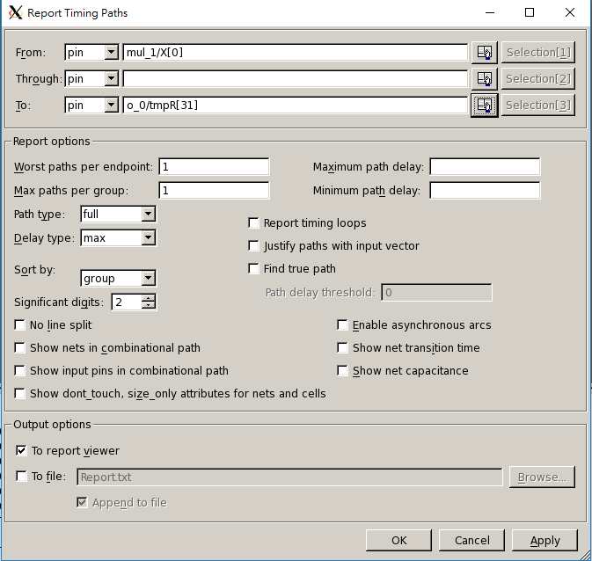
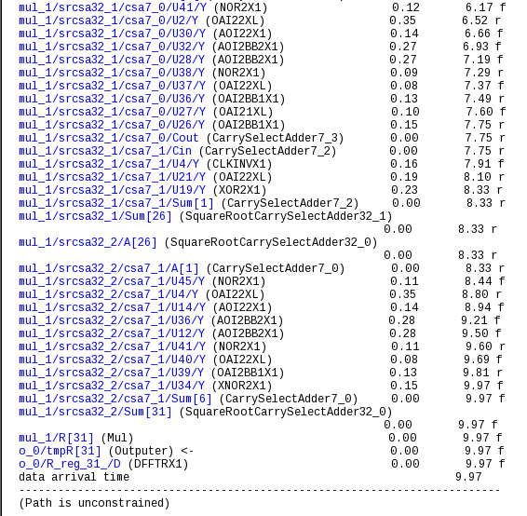

Slide 5
2
作品實現方法

Slide 6
作品實現方法
採用基4Booth演算法(radix-4 booth)
對於N位元有號數乘法A×B來說，一般的乘法運算會產生N個部分乘積(PP)。如果對乘數B進行編碼，每次需考慮3位：
相鄰高位、本位和相鄰低位元，編碼後產生的PP個數可以減少到(N+1)/2
Booth 乘法器

Slide 7


Slide 8
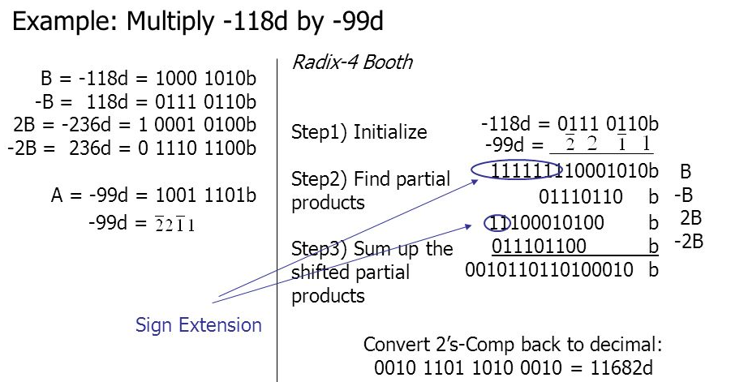
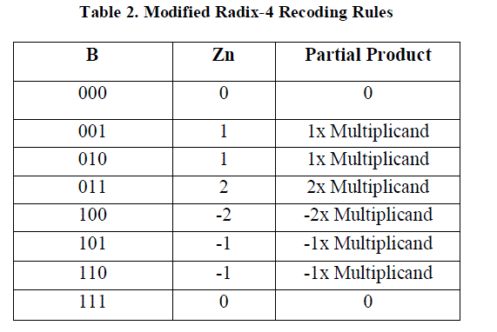

Slide 9
3
作品系統架構

Slide 10
作品系統架構
16bit被乘數A
16bit乘數B
Booth編碼
Partial Product Generate Circuit
Wallace Tree Structure
32bit Carry Select Adder
Result
Output Controller
Valid
Ready

Slide 11
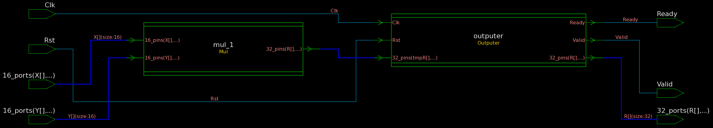
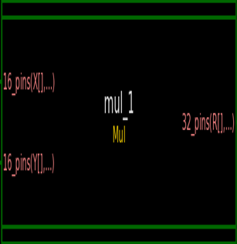

Slide 12
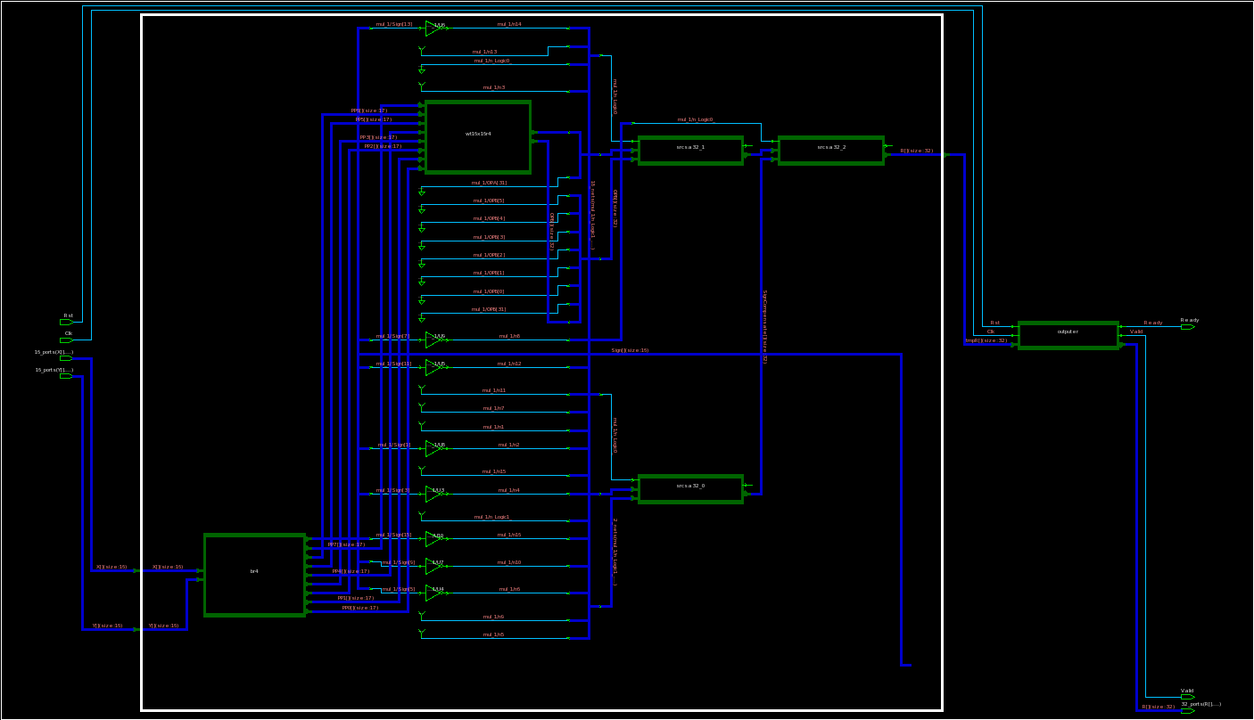
作品系統架構 – 乘法器

Slide 13
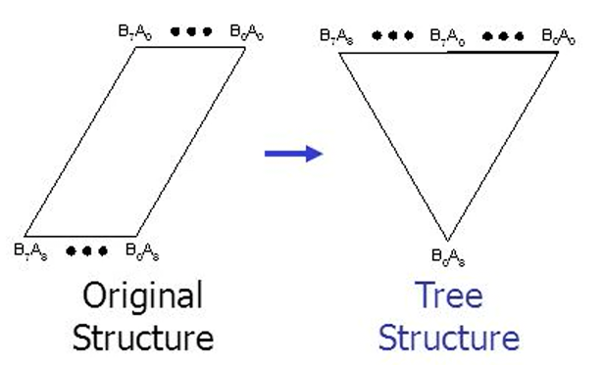
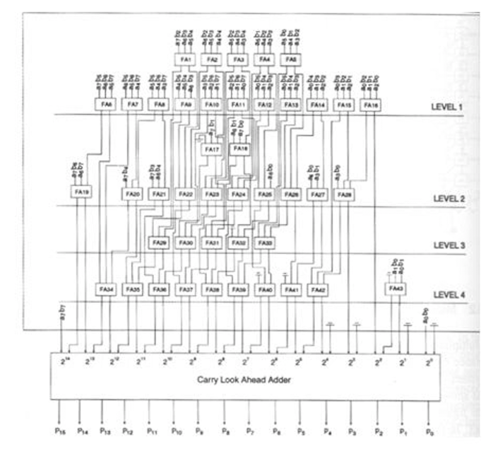
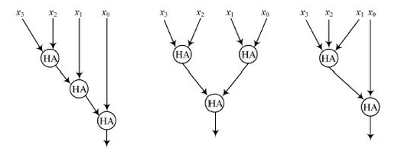
作品系統架構 - Wallace 樹拓樸
普通的結構
Wallace 結構
Notes:
https://blog.csdn.net/c602273091/article/details/39802973

Slide 14
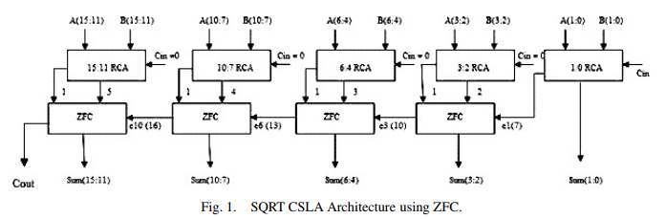
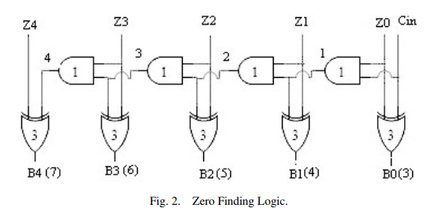
作品系統架構 – 加法器
Carry Select Adder
最終採用
Square Root Carry Select Adder(SRCSA)

Slide 15
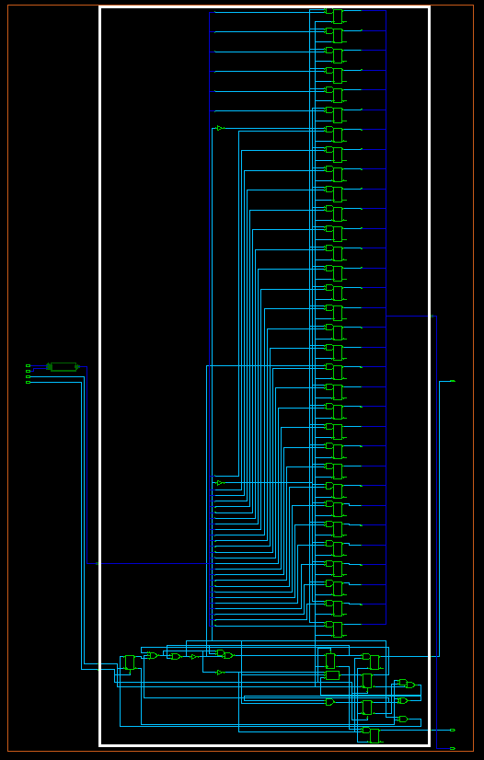
作品系統架構 – 控制器

Slide 16
4
作品已知與待學習之議題

Slide 17
作品已知與待學習之議題
乘法器
產生PP
加法器
Booth 編碼
Wallace 構建
Booth編碼
原理以及實作
RSCSA 實作

Slide 18
5
作品進度

Slide 19
作品進度
廖偉驊
李冠霖
SRCSA 100%
Booth 100%
CLA 100%
Wallace 100%
Report 80%
_ 目前進度___
優化架構

Slide 20
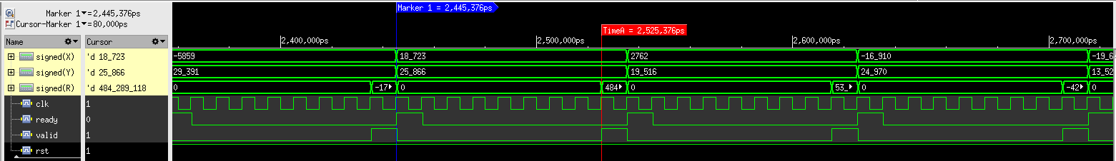
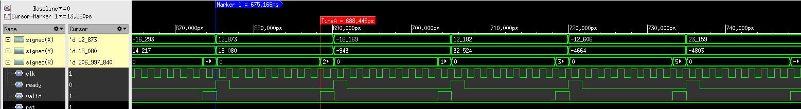
作品進度
10ns@100MHz
1.66ns@602MHz

Slide 21
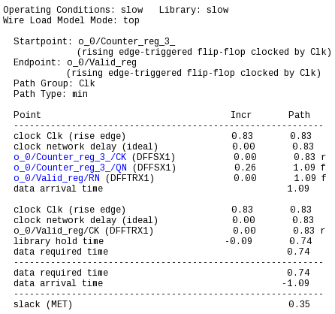
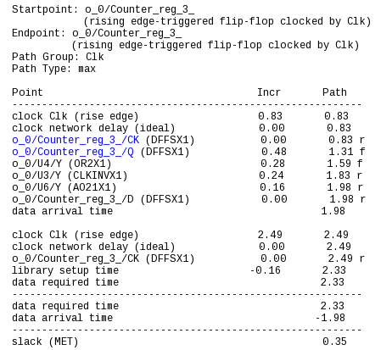
作品進度

Slide 22
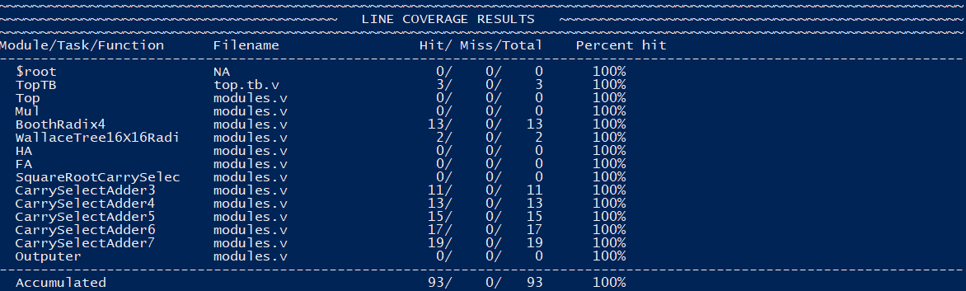
作品進度

Slide 23
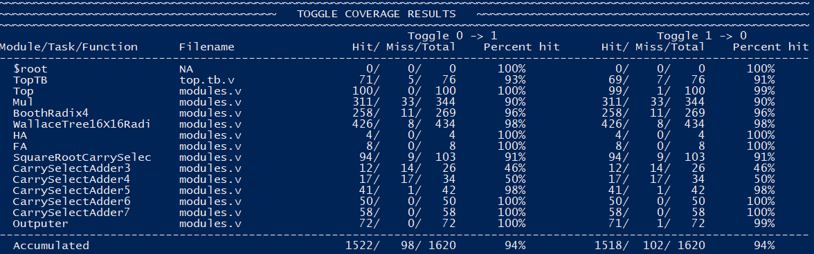
作品進度

Slide 24
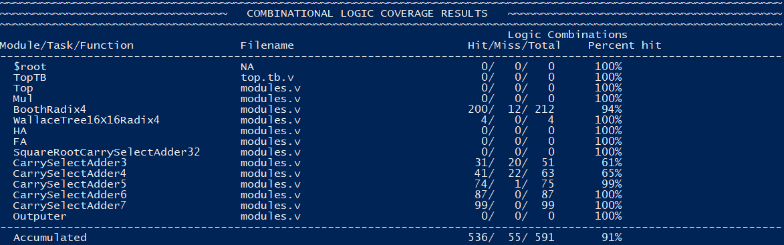
作品進度

Slide 25
6
作品工作時程

Slide 26
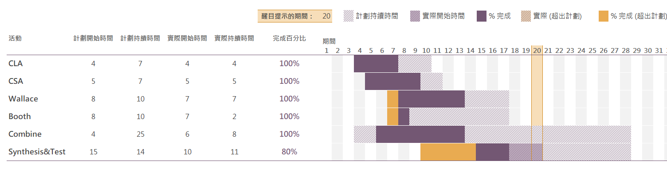
作品工作時程

Slide 27
7
作品可能遭遇之問題與預計解決方法

Slide 28
作品可能遭遇之問題與預計解決方法
面積&速度不夠好
實作其他架構&比較

Slide 29
Reference
Shahzad Asif & Yinan Kong, 2015. Performance analysis of Wallace and radix-4 Booth-Wallace multipliers.
Retrived from https://ieeexplore.ieee.org/document/7365120/
Classic Booth Code, Wallace Tree, and SquareRoot Carry Select Adder (Github).
Retrived from https://github.com/wuzeyou/Multiplier16X16
Robbie D'Angelo & Scott Smith, 2011. Design of an 8x8 Modified Booth Multiplier.
Retrived from https://www.eecs.tufts.edu/~rjdang/index2.html
李軍強, 李東生, 李奕磊 & 周志增, 2009。 32×32高速乘法器的設計與實現。
Retrived from https://wenku.baidu.com/view/d7dc9355f01dc281e53af00f.html

Slide 30
謝謝觀看
THANKS FOR YOUR WATCHING
PRESENTED BY
B032040036 廖偉驊
B035020026 李冠霖

